Slide 1

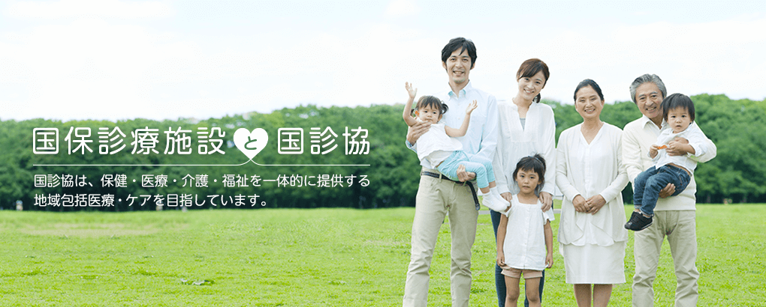

転倒予防の環境作り
新しい生活の中で近隣住民による
訪問型介護予防等を推進する事業
Notes:
今回は転倒予防の環境作りについて解説します。

Slide 2


転倒予防の重要性
転倒予防の環境作り
転倒・転落は高齢者の不慮の事故による死亡で2番目に多い
出展：消費者庁高齢者の事故の状況について－「人口動態調査」調査票情報及び「救急搬送データ」分析
Notes:
まず転倒予防の重要性についてご紹介します。
このグラフは消費者庁が救急搬送のデータから作った分析結果です。
それによると転倒転落は高齢者の不慮の事故による死亡原因のうち2番目に多いことが報告されています。
交通事故より2倍も多くなっています。

Slide 3
転倒予防の重要性
転倒予防の環境作り
介護が必要となった主な原因は、認知症、脳血管障害、虚弱についで
骨折・転倒が4番目
出展：厚生労働省「国民生活基礎調査」（平成28年）
Notes:
また、厚生労働省の国民基礎調査では、
介護が必要になった原因として転倒・骨折が4番目に多い項目になっています。

Slide 4
家の中の危険個所
転倒予防の環境作り
第１位：居室
第２位：階段
第３位：廊下
第４位：玄関
出展：消費者庁高齢者の事故の状況について－「人口動態調査」調査票情報及び「救急搬送データ」分析－
Notes:
さらに、転倒場所で最も多いのが家屋内ですが、
その内訳として1番目に時間的に長く過ごし、物も多くなりやすい居室です。
2番目は階段、
3番目が廊下、
4番目に玄関と続いています。

Slide 5

家庭での転倒予防ポイント
転倒予防の環境作り
居室 階段 廊下 玄関
浴室
Notes:
高齢者の家庭内で起こりやすい転倒は、普段のちょっとした注意でかなり防止できます。
そこで転倒を防止する主なポイントをご紹介します。

Slide 6
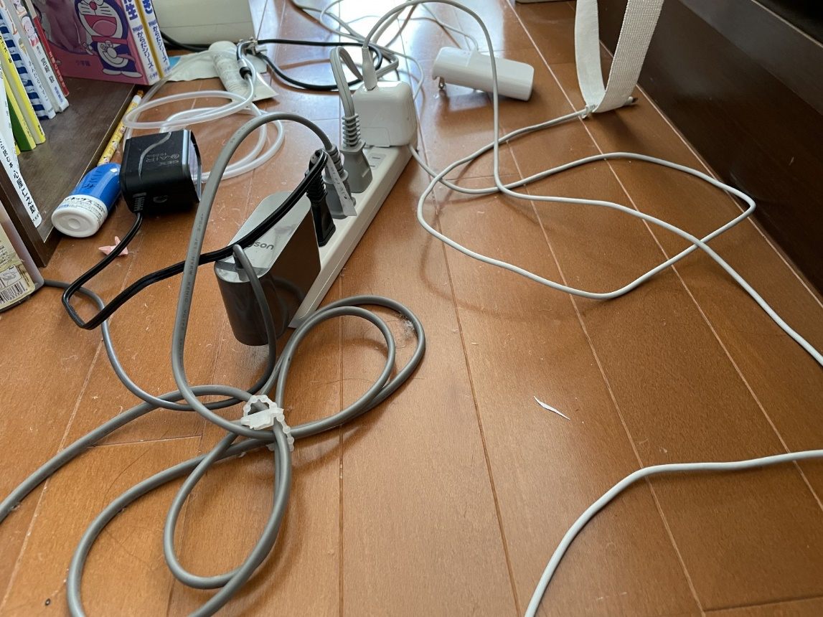
居室（リビング）
転倒予防の環境作り
電気製品のコードにつまずきに注意！
ポイント
コードはなるべく短くして部屋を横切らないようにしましょう
Notes:
一見、安全に思えるリビングですが、実は転倒事故の大半はリビングで起きています。
滑りやすいフローリング、床の上に置かれた新聞や衣類など、リビングは転倒を引き起こす危険がいっぱいです。また、リビングは階段や浴室などに比べ注意力が働きにくく、それも転倒事故が多発する要因といわれています。
電化製品のコードに躓き転倒することが多く報告されています。コードはなるべく短くして部屋を横切らないようにしましょう。

Slide 7
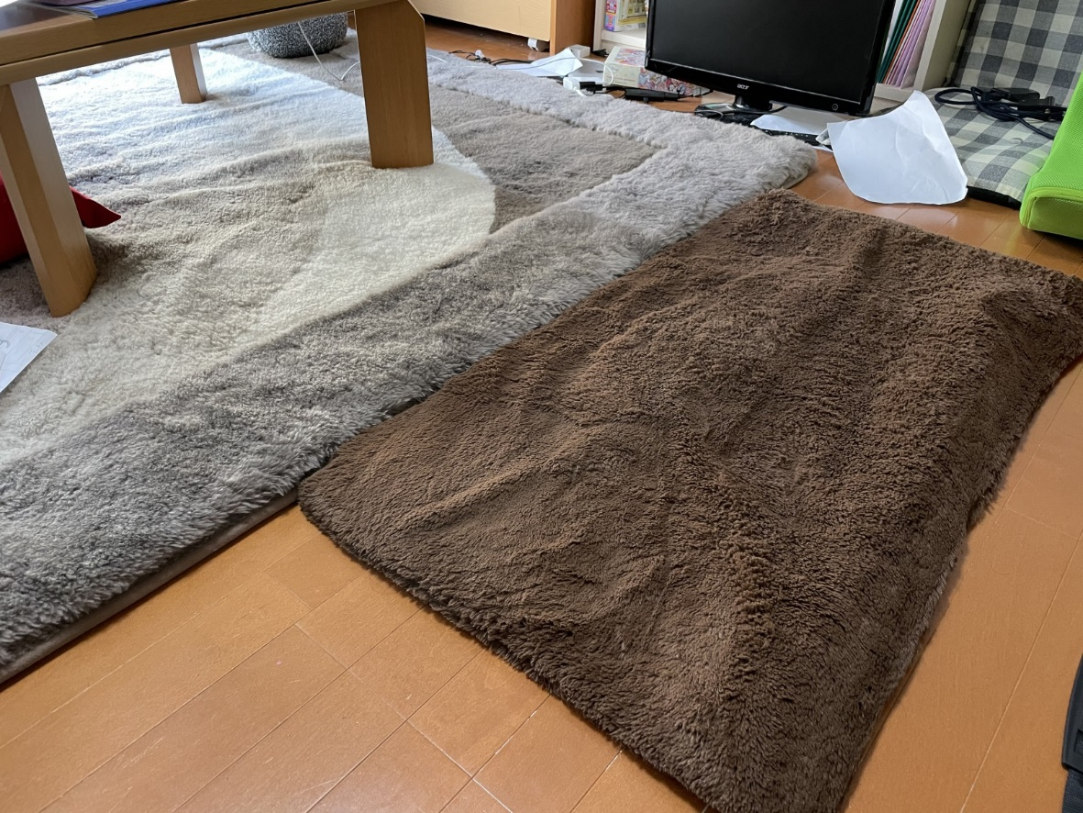
居室２（リビング）
転倒予防の環境作り
小さなカーペットで滑ったり、段差につまずく！
ポイント
毛足の短い、滑りにくいものにする、建物内の段差をなるべく無くしましょう。
Notes:
また、カーペットや座布団など敷物も要注意です。カーペットは毛足の短く滑りにくいものにしたり敷物は端を固定するなど工夫しましょう。

Slide 8
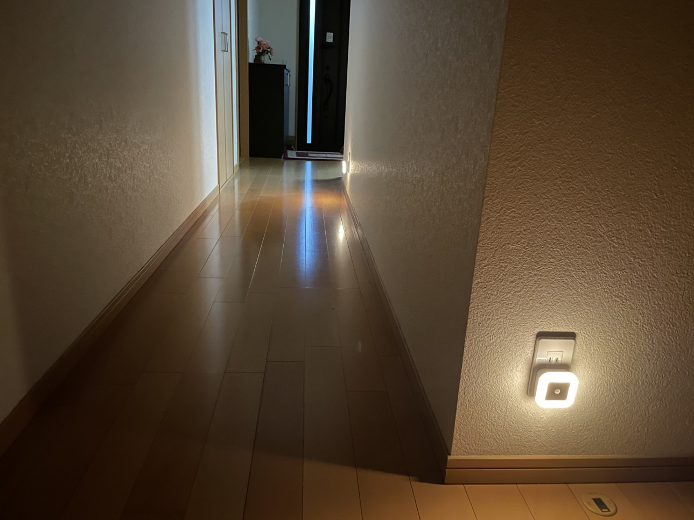
廊 下
転倒予防の環境作り
物に躓く・滑る・照明が暗く転ぶ！
ポイント
・物を置かない。
・滑りやすいワックスは使わない。
・人感センサー付き照明
Notes:
廊下も転倒の多い場所です。
物に躓いて転倒することがあります。物を置かないようにしましょう。
また居間から出たところで滑って転倒することもよくあります。
滑りやすいワックスは避けましょう。
あと照明も重要です。暗くて躓いたり、壁や手すりに手をかけそこなって転倒する場合があります。
廊下だけでなく、階段やトイレなどもよく見える明るさにしましょう。

Slide 9
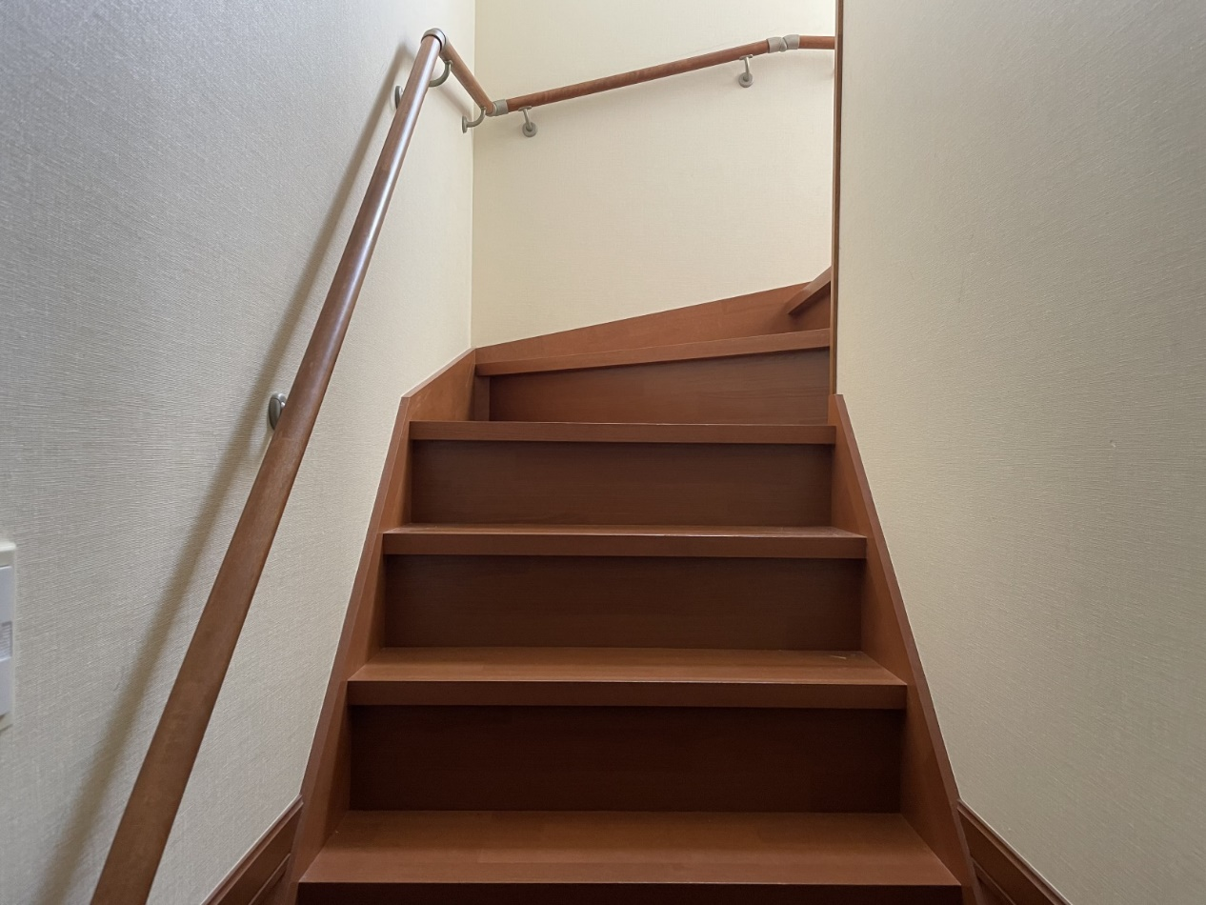
階 段
転倒予防の環境作り
階段での転落は、骨折などの重大な事故につながる！
ポイント
手すりを付ける
スリッパをはかない
階段や踊り場に物を置かない
Notes:
階段からの転倒・転落は、骨折などの重症を負いやすく、寝たきりや要介護などのキッカケとなってしまいます。
一瞬で人生を変えてしまう階段での転倒・転落事故は、特に注意が必要です。
手すりを付けて利用しましょう。
またスリッパは、はかないようにして すべり止めが付いているルームシューズなどを履きましょう。
階段や踊り場に物を置かないことも大切です。

Slide 10
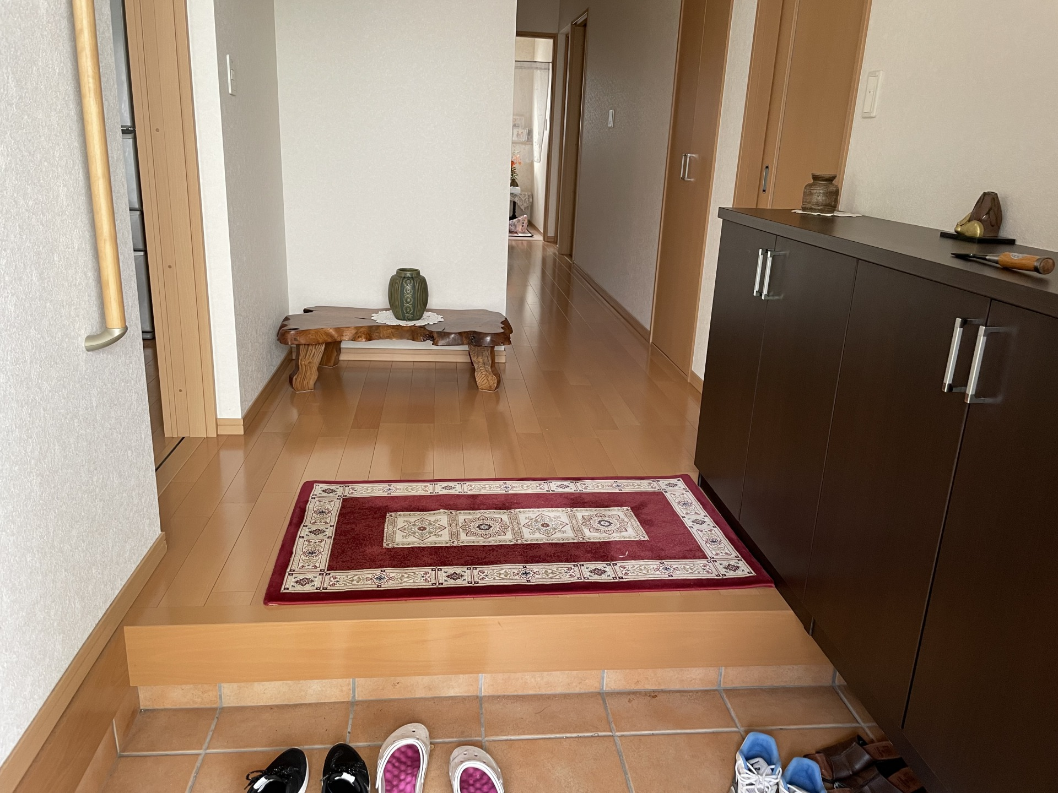
玄 関
転倒予防の環境作り
玄関での転倒原因は、つまずく、すべる、バランスを崩す、踏み外す！
ポイント
・手すりの設置
・玄関ベンチ
・玄関マットを敷く場合は、滑ったり、つまずいたりしないように、専用のテープで固定しましょう。
Notes:
狭く段差のある玄関は転倒事故の起りやすい場所です。
玄関での転倒原因は、つまずく、すべる、バランスを崩す、踏み外すなどがあります。

Slide 11
玄 関
転倒予防の環境作り
玄関での転倒原因は、つまずく、すべる、バランスを崩す、踏み外す！
ポイント
・手すりの設置
・玄関ベンチ
・玄関マットを敷く場合は、滑ったり、つまずいたりしないように、専用のテープで固定しましょう。
Notes:
玄関で靴を脱いだり履いたりする時に、バランスを崩して転倒する事故が起きています。玄関に手すりを付けましょう。

Slide 12
玄 関
転倒予防の環境作り
玄関での転倒原因は、つまずく、すべる、バランスを崩す、踏み外す！
ポイント
・手すりの設置
・玄関ベンチ
・玄関マットを敷く場合は、滑ったり、つまずいたりしないように、専用のテープで固定しましょう。
Notes:
また手すりがすぐに準備できない場合は、玄関用のベンチを設置することで靴の着脱時の転倒を防止できます。

Slide 13
玄 関
転倒予防の環境作り
玄関での転倒原因は、つまずく、すべる、バランスを崩す、踏み外す！
ポイント
・手すりの設置
・玄関ベンチ
・玄関マットを敷く場合は、滑ったり、つまずいたりしないように、専用のテープで固定しましょう。
Notes:
玄関マットにも注意が必要です。玄関マットを敷く場合は、滑ったり、つまずいたりしないように、専用のテープで固定するとよいでしょう。

Slide 14
浴 室
転倒予防の環境作り
濡れてすべりやすい！
ポイント
・浴槽の底や浴室の床に滑り止めマット
・シャワーチェアの利用
・埋めこみ式で低めの浴槽は出入りが楽になります。
Notes:
浴室は水に濡れて滑りやすい上に、立ったり座ったり、浴室や浴槽への出入といった複数の転倒リスクが重なる危険な場所です。
また、浴槽内での転倒は溺れて溺水事故にもつながるおそれもあります。

Slide 15
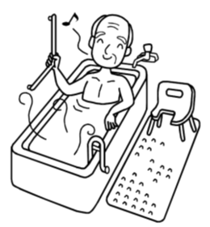
浴 室
転倒予防の環境作り
濡れてすべりやすい！
ポイント
・浴槽の底や浴室の床に滑り止めマット
・シャワーチェアの利用
・埋めこみ式で低めの浴槽は出入りが楽になります。
Notes:
浴室は滑りやすく、バランスも崩しやすいため、浴槽の底や浴室の床に滑り止めマットを使用するとよいでしょう。
一般的なマットでは滑ったり、逆につまずきやすくなることがありますので、高齢者向けに開発した安全性の高いマットがおススメです。

Slide 16
浴 室
転倒予防の環境作り
濡れてすべりやすい！
ポイント
・浴槽の底や浴室の床に滑り止めマット
・シャワーチェアの利用
・埋めこみ式で低めの浴槽は出入りが楽になります。
Notes:
また、普通の浴室用の椅子よりも座面が高く、立ち上がりが楽なシャワーチェアもおススメです。滑り止めも付いているので、シャワーチェアごと転倒する恐れも少なくなります。

Slide 17
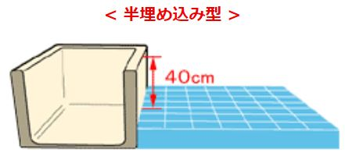
浴 室
転倒予防の環境作り
濡れてすべりやすい！
ポイント
・浴槽の底や浴室の床に滑り止めマット
・シャワーチェアの利用
・埋めこみ式で低めの浴槽は出入りが楽になります。
Notes:
最後に、改装などをお考えの際には半埋め込み式の浴槽だとまたぎ動作が容易で浴槽への出入りが楽になります。

Slide 18
安全な暮らしのために
転倒予防の環境作り
ポイント
・家庭内の転倒は介護状態になる危険性が高い。
・室内の安全対策で予防できます。
Notes:
家庭内での転倒事故は、大事故に繋がる可能性があります。
転倒によって足を骨折した場合、寝たきりの状態になってしまったり、認知症になったりしてしまう場合もあります。
長い間生き生きした生活を送るためには、本人の注意はもちろん、お住まい自体にも工夫が必要です。今回、転倒を防止するためのポイントをご紹介しましたので安全な暮らしにお役立ていただければ幸いです。

